Slide 1

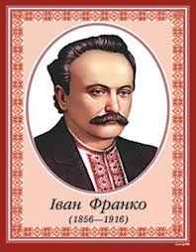
І. Я.Франко

Slide 2


Slide 3
Запитання:
Як звати головного героя новели?
Поясніть другу назву новели «Із записок відлюдька».
Напередодні якого свята відбуваються події?
Розкажіть про спосіб життя Хоми.
Хто така Сойка, як її справжнє ім`я ?
Які образи-символи є в новелі?
Чому розлучились герої?
Доведіть, що Хома і Марія справді кохали одне одного.
Поясніть початок листа : «Чи тямиш мене?»
Якою була поведінка Хоми під час читання листа, про що це свідчить?
Чому Сойка наважилась через 3 роки все-таки повернутися до Массіно?
Що символізують крила давно вбитої сойки?

Slide 4
Сюжетний ланцюжок:
Експозиція: Герой – естет готується до зустрічі Нового року. Ніщо суспільне його не хвилює. Він самотньо милується мистецтвом, книгами, квітами.
Зав’язка: Лист від незнайомки.
Розвиток дії: Історія кохання Марії до Массіно, ревнощі до сойки, брак пристрасті з боку чоловіка.
Кульмінація: Втеча з практикантом, пограбування батька Генріхом.
Розвиток дії: Перебування із Зигмундом у банді злочинців; допомога крадіям. Арешт Зигмунда; поїздка в Іркутськ із Володею. Нудьга. Програш у карти. В руках у купця. Напад на купця. Героїня стає другою дружиною капітана-ісправника Серебрякова. Втеча Марії в Порт-Артур. Російсько-японська війна. Догляд за пораненим чоловіком. Мрія про Массіно.
Розв’язка: Герой – оповідач змінює свої погляди, починає розуміти справжнє життя. Марія повертається до нього.
Позасюжетні елементи: описи (пейзажі, портрети), роздуми героя, коментарі.

Slide 5

На театральній сцені:

Slide 6

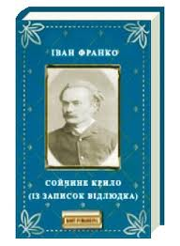

Slide 7
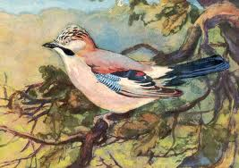
Сойка (Garrulus glandarius) - птах родини воронових, відіграє роль "поліцейського лісів"

Slide 8
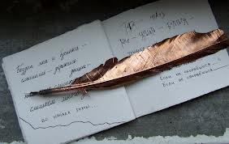
i в листi лежало засушене сойчине крило.

Slide 9
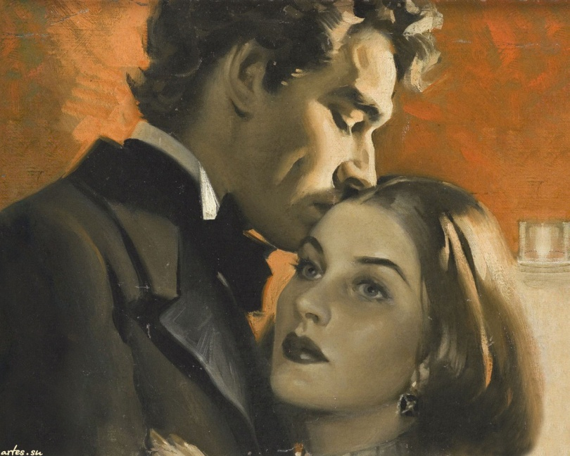
Вiн був спокiйним, лiнивим егоïстом, тому не втримав ïï коло себе.

Slide 10
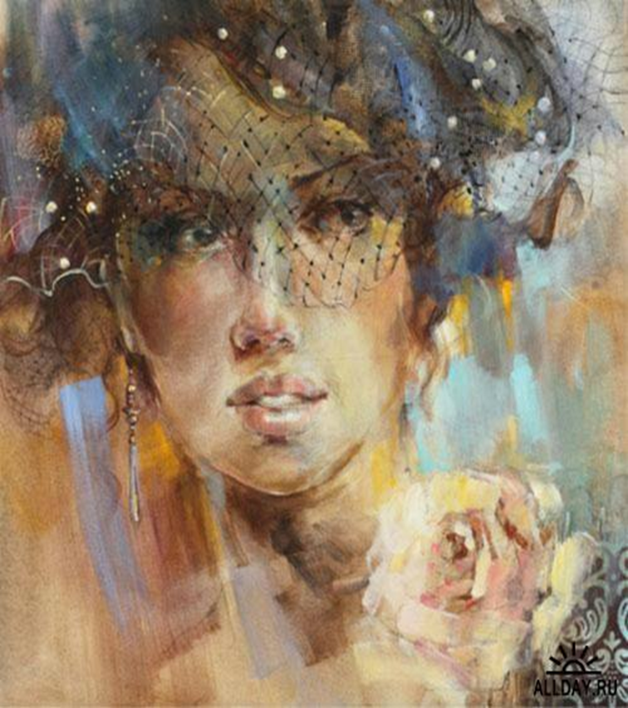
Оповiдач схаменувся близько дванадцятоï. Оце так свято, проведене в сльозах! Мабуть, романтична дiвчина повидумувала... Де вона тепер?
Раптом дзвiнок у передпокоï. Iвась говорить, що прийшла якась дама у вуалi й хоче бачитися з паном радником.
Зняла хутро й сидить у легкiй червонiй сукнi з бiлими цятками.

Slide 11
Продовження сюжетного ланцюжка до твору І. Франка « Сойчине крило»
Експозиція: Входить до кабінету Хоми Марія. Обоє спочатку мовчать.
Зав’язується розмова.
Розвиток дії: Вони поринають у спогади. У обох шалено б’ється серце.
Кульмінація: Хома робить відважний крок і пропонує Марії одружитися, бо після сьогоднішньої зустрічі не уявляє своє життя без неї.
Розвиток дії: Дівчина сприймає цю пропозицію не серйозно, бо не може повірити в його щирі наміри після всього, що вона вдіяла. Массіно знову поринає у самотнє життя, ні з ким не спілкується. Марія весь час думає про Хому. Усвідомлює, яку помилку допустила. В якусь мить кидає усі справи і їде до Массіно.
Розв’язка: Він не тримає зла на Марію і добре її розуміє. Дівчина приймає пропозицію одружитися. Вони щасливо доживають свої останні роки життя.

Slide 12

Питання для обговорення:
Хто винен у тому, що Хома та Марія розлучилися?
Чи зустрілися б вони, якщо б Марія не надіслала листа?
Як ви розцінюєте той факт, що вона першою пішла на примирення?
Які якості повинні виробити в собі закохані, щоб не розлучатися?
Проблемне питання:
Чому Іван Франко ввів образ пташки сойки?

